Slide 1
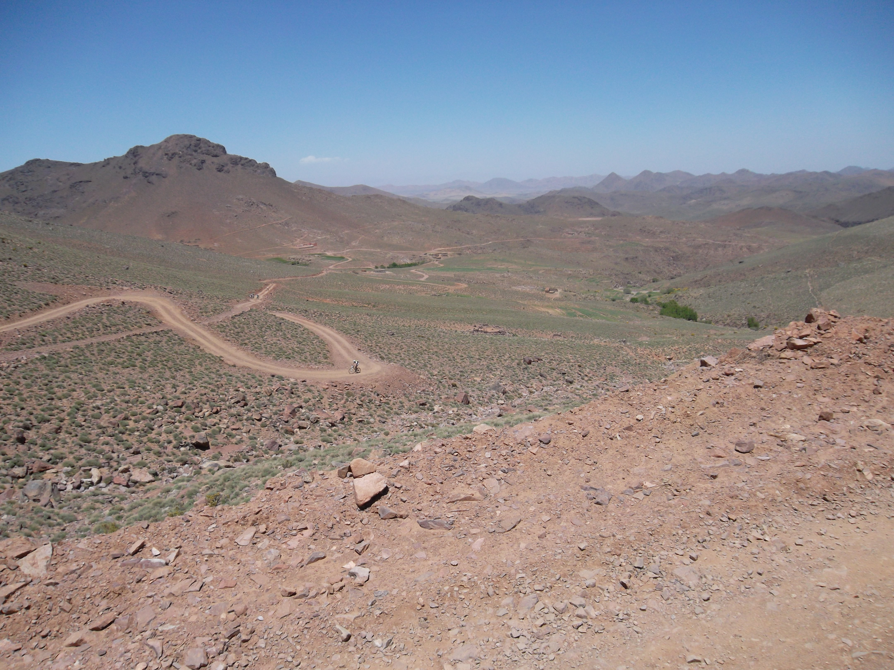
De la recerca a l'empresa … yes you can !!!
Dr Ernest Mendoza
Centre de Rercerca en Nanoenginyeria
Universitat Politècnica de Catalunya
ernest.mendoza@upc.edu
Dr Ernest Mendoza
Fundador
Goldemar Solutions S.L.
ernest.mendoza@goldemar.com

Slide 3
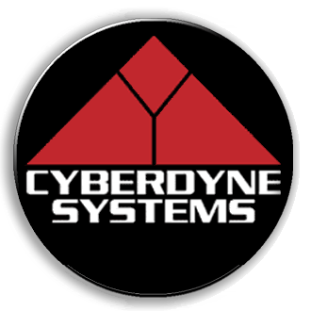
Fundacions
Millorar la societat
Universitats
Coneixement, recerca
Empreses
Obtenir beneficis

Slide 4
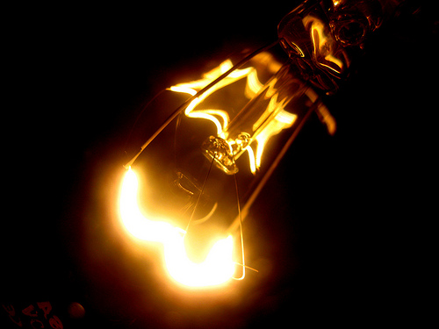

Slide 5
La nostra experiència … Goldemar Solutions

Slide 6
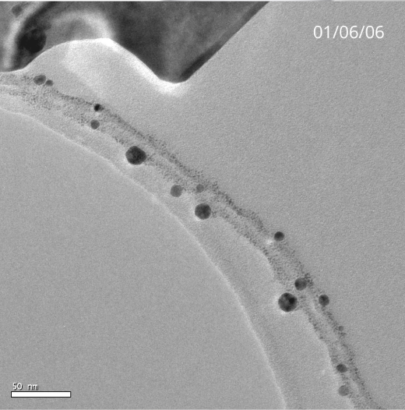
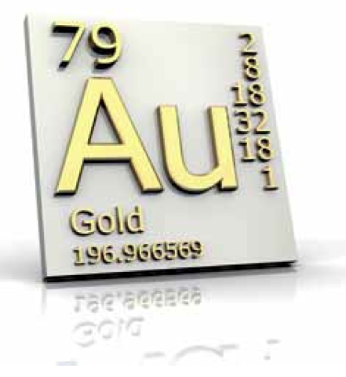
La idea / tecnologia
Investigador Ramón y Cajal a l’Institut Català de Nanotecnologia

Slide 7
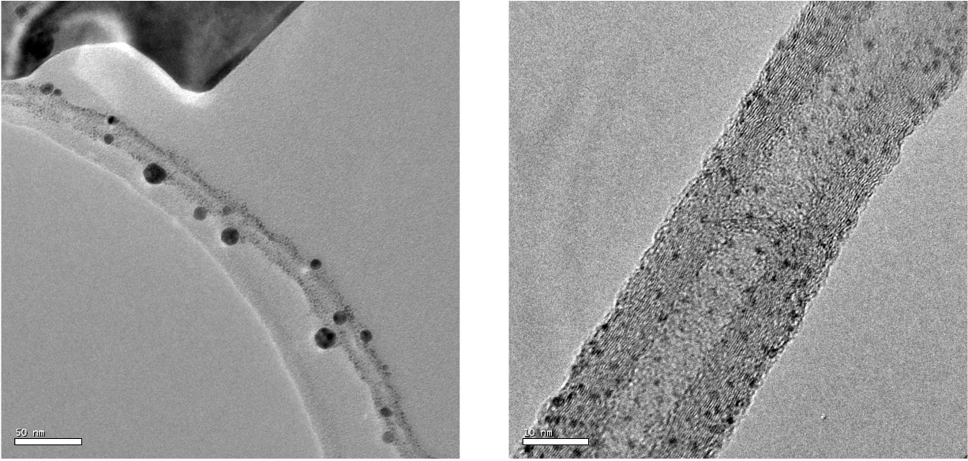
2006 ➔ 2008
Estudi de l’activitat catalítica. En col·laboració amb l’ITQ de València
Projecte VALTEC ACC10

Slide 8
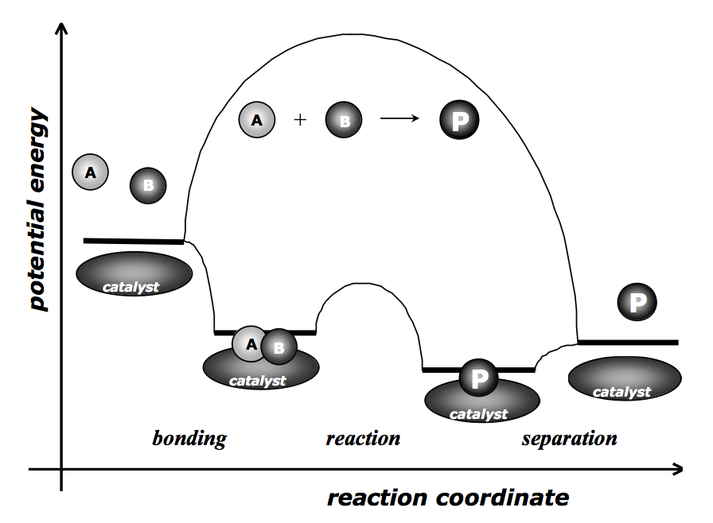
Catàlisi
Un catalitzador accelera una reacció química i permet que reaccions que no tindrien lloc o que serien energèticament / econòmicament inviables
Un 85 – 90 % dels productes químics es fabriquen amb processos catalítics:
- Producció de combustibles
- Síntesi de productes químics
- Disminució de la contaminació: eliminant productes no dessitjats o eliminant contaminants

Slide 9
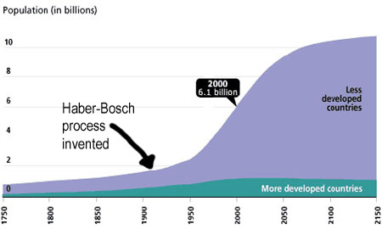
Exemple: el procès Haber de síntesi d’amoniac
Desenvolupat a Alemanya per Fritz Haber al 1909. Va rebrer el Premi Nobel al 1918.
Es produeixen 100 milions de tones de fertilitzants utilitzant aquest procés
Abans d’aquest mètode els nitrats s’obtenien, majoritàriament, dels dipòsits de guano
Els fertilitzant obtinguts mitjançant el mètode de Haber han contribuit de manera clara a l’augment de la població mundial. També va fer possible que Alemanya continués amb la 1^{era} Guerra Mundial i anés a la 2^{ona} Guerra Mundial

Slide 10
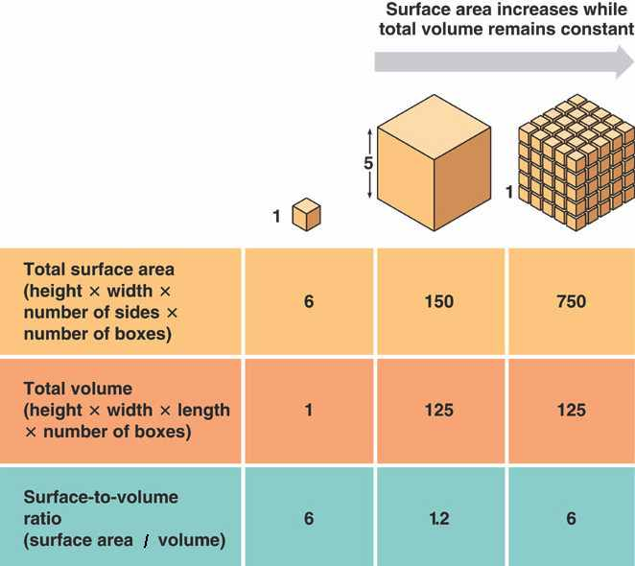
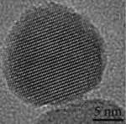
Catàlisi amb nanopartícules
La reactivitat augmenta amb la superfície de contacte amb els reactius
Reduint la mida de les partícules a l’escala nanomètrica fa que molts dels seus d’àtoms es trobin a la superfície del material

Slide 11
La mida SÍ que importa

Slide 12
Per on començar?

Slide 13
El camí fins a Goldemar Solutions
2006: Síntesi “accidental”
2008: Estudi de l’activitat catalítica
2009: Programa Ecoemprenedor
2010 Incorporació a la UPC
2011 Concurs Ecoemprenedor
2012: Creació de Goldemar

Slide 14
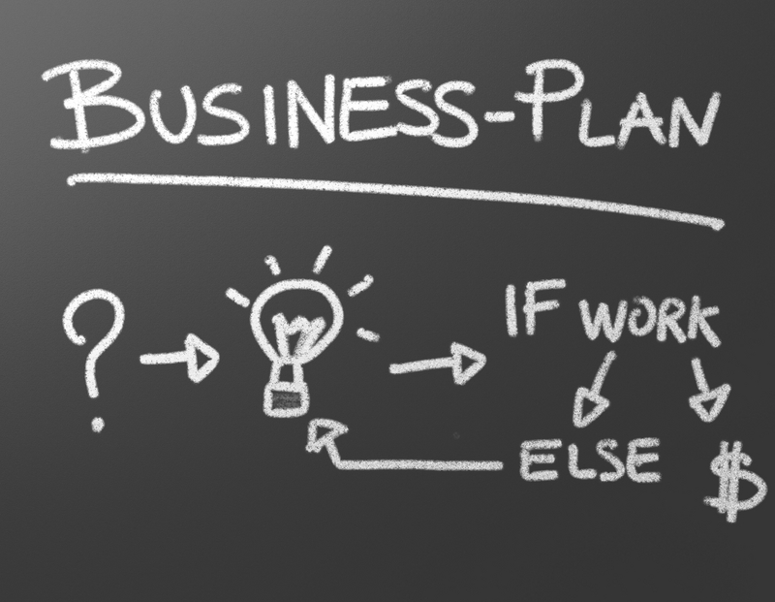
El business plan
què, perquè, qui, com, quant i quan ?
és també una eina de reflexió per vosaltres

Slide 15
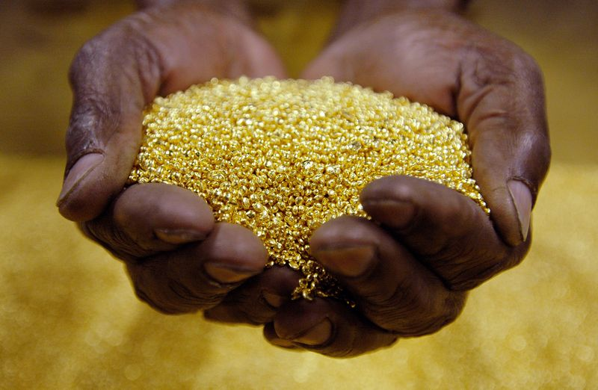

Slide 16
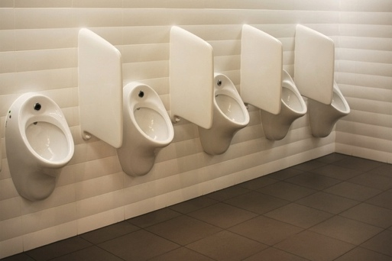
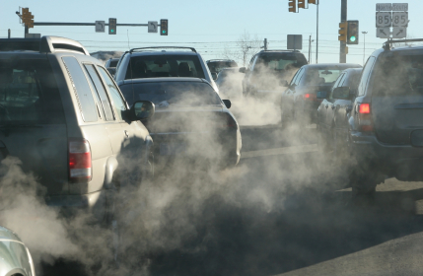
Quin problema ataquem?

Slide 17
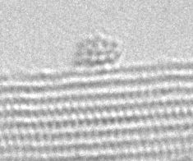
Quina és la nostra sol·lució?
Clústers d’or amb gran activitat catalítica
No es necessita cap tipus d’estímul extern
1.4 nm : 45 atoms
15 nm : 50 katoms
Menys material més actiu
Courtesy of INA
Procés sintètic senzill: estable i econòmic fa que la industrialització sigui factible i profitosa

Slide 18
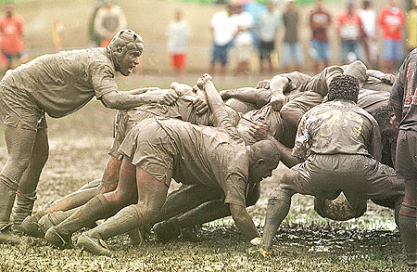
L’equip

Slide 19
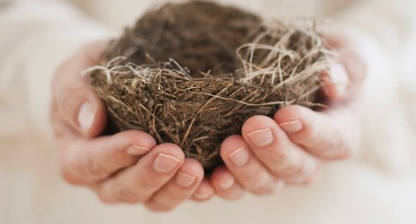
L’entorn

Slide 20
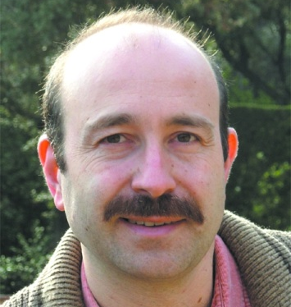
Qui és Goldemar Solutions?
Goldemar Solutions és una spinoff de la Universitat Politècnica de Catalunya
Dr Jordi Llorca
Fundador, Conseller
Dr en Química especialista en catàlisi
Dr Ernest Mendoza
Fundador, CEO / CTO
Dr en Física
Especialitat en nanomaterials
Universitat Politècnica de Catalunya
Propietaria de la patent
Caixa Capital Risc
Dra Marta Santiago
Edurne Galindo
Nahikari Zuasti

Slide 21
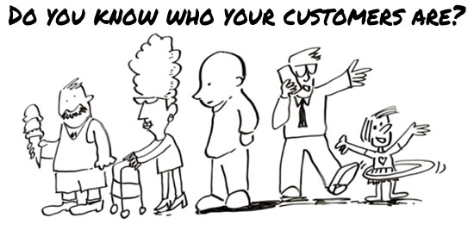
Els mercats
Qui et comprarà? Com li vendràs?
Perquè et comprarà i tens competència?
Quin negoci tens?
Quin és el tamany de mercat?

Slide 22
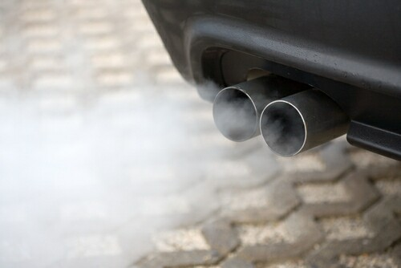
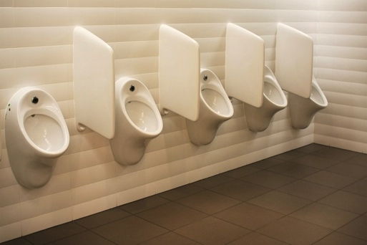
World Wide Markets
CO oxidation
Car catalytic converters
Complementary to current platinum technology
Catalytic activity at low temperature. Reduction of emissions at cold start
Pt for catalytic converters is a 4500 M€ world-wide market
3 competitors focused in reducing costs (SDC, Nanostellar and Mazda)
Oxidation of odor related chemicals
Oxidation of odor related compounds
Fabrication of an additive for cleaning products
Home cleaning products 4900 M€ European market
No competitors, odours are masked (Febreeze, P&G, 1000 M$)

Slide 24
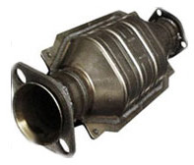
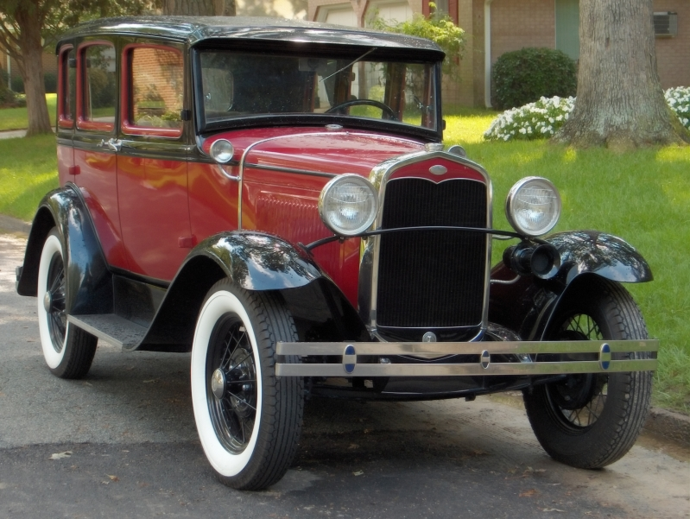
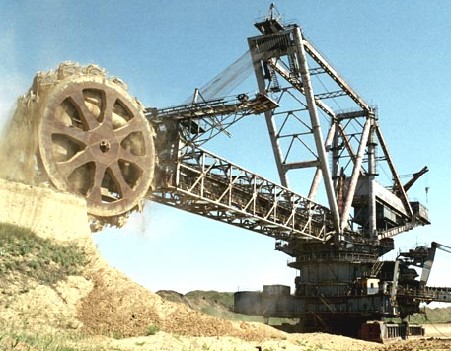
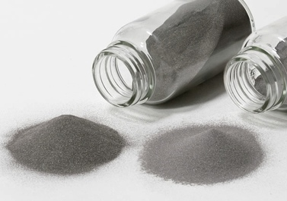
Costumers: car industry
Mining
Catalyst
Catalytic converter
Car producers
Aquarius Pt
…
Johson Matthey: 31 %
BASF: 31 %
UMICORE: 25 %
Other: 13 %
1st product:
Bosal
Imco
Faurecia
…
also replacement
Volkswagen
Toyota
Mitsubishi
…
Licensing or selling the company

Slide 25
Company | Technology | Main objective | Contamination abatement?
SDC Materials | small Pt nanoparticles > 10 nm Fabrication technology | Cost reduction Trucks Increased lifetime | No
Nanostellar | alloys Pd – Au – Pt size unknown but alloys Catalyst design | Cost reduction | No
Mazda | small Pt nanoparticles Fabrication technology | Cost reduction | No
Goldemar | Gold clusters < 1.5 nm | Reduce emissions Cost reduction | Yes

Slide 26
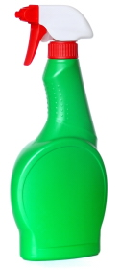
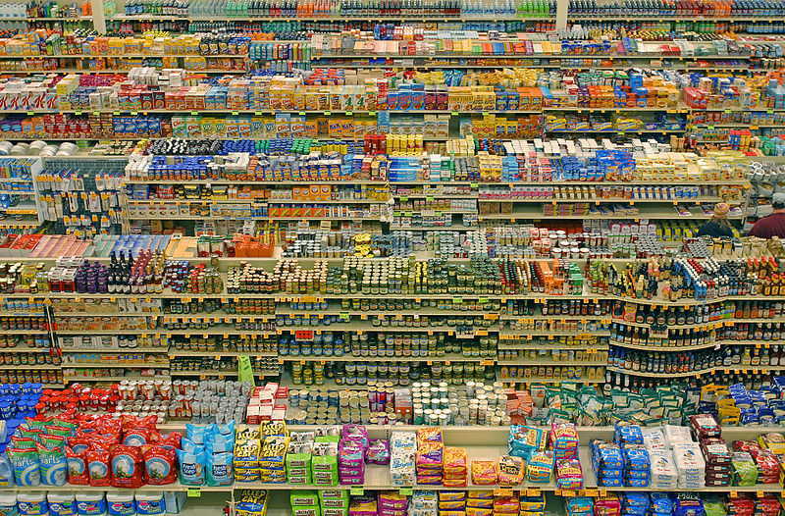
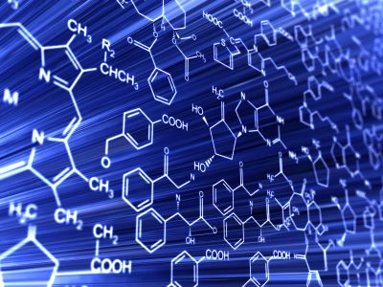
Customers: cleaning industry
Raw materials
Producers
Supermarkets
Consumers
Local: Lloreda, AC Marca
International: P&G, Unilever, Reckitt and Benckiser…
Other markets: industrial, waterless urinals, pet care …
producing additive or licensing
local business vs international

Slide 27
Els inversors
Aportacions socis
Business Angel
Inversors Privat
Venture Capital
100 k€
500 k€
M€
Desenvolupament de producte
Desenvolupament de producte i primeres vendes
Escalat i internacionalització
Els inversors esperen un retorn !!!
Se’ls ha de donar una sortida

Slide 28
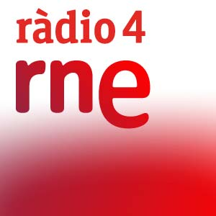
What have we achieved so far?
Winner of Ecoemprenedor Prize
Production: set up of pilot line
set up of a quality control system
Oxidation activity: CO oxidation @ low temperature
durability, 120 h @ 450 º C
stability @ 700 º C
Caixa Capital Risc: Capita Micro

Slide 29
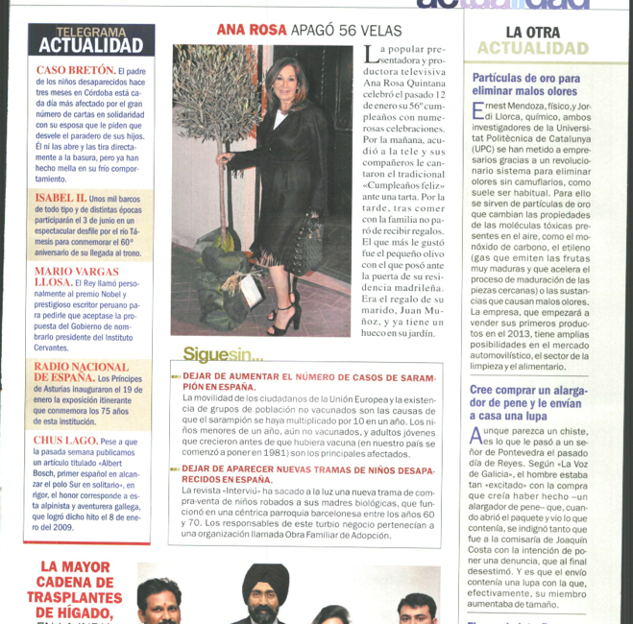

Slide 30
Crear una spinoff permet donar un retorn als resultats de la vostra recerca
Prepareu-vos per treballar
Rodegeu-vos d’un equip excel·lent
Sigueu ambiciosos en els objectius però realistes amb els inversors, els hi demanareu calés ...
Disfruteu i apreneu en aquesta aventura … to boldly go where no man has gone before

Slide 31
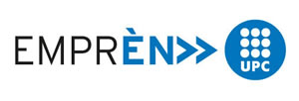
Agraïments

Slide 32
Gràcies per la vostra atenció.
Preguntes,questions, comentaris o reflexions?
www.nanomaterialsaplicats.com
www.goldemar.com
ernest.mendoza@upc.edu

